Slide 1
El Diseño Universal para el aprendizaje
Un conjunto de principios para el desarrollo curricular que les brinda a todos los individuos las mismas oportunidades para aprender.

Slide 2
Múltiples medios DE…
El QUÉ del aprendizaje
Representación
Todos los que aprenden difieren en las maneras en que perciben y comprenden la información que se les presenta.
Magnificación
texto persona-lizado
colores
realce
diseño

Slide 3
Múltiples medios DE…
Acción
Expresión
Acciones físicas
Ejemplo – materiales grandes tales como pinceles, crayones, etc.
El CÓMO del aprendizaje
Habilidades
Contar un cuento en vez de escribirlo.
Función executiva
Ayudar a planificar con anticipación.

Slide 4
Múltiples medios DE…
Participación
Todos los que aprenden difieren en las formas en que se les puede involucrar o motivar para aprender.
El mismo alumno variará con el tiempo y las circunstancias.
Optimice las opciones y la relevancia; fomente la colaboración.
Los intereses cambian a medida que los niños se desarrollen y adquieran nuevos conocimientos y habilidades.
El POR QUÉ del aprendizaje

Slide 5
actividad DE APRENDIZAJE ¿DÓNDE ENCAJA?
Vea las siguientes fotografías de materiales del salón de clases.
Use el Marco de Head Start para el desarrollo y el aprendizaje temprano de los niños para determinar cuáles dominios se pueden abordar con los materiales del salón de clases mostrados en cada foto.

Slide 6
¿DÓNDE ENCAJAN?
Tabla con el horario
Triciclos

Slide 7
¿DÓNDE ENCAJAN?
Lupa
Pizarrón/Pizarra

Slide 8
¿DÓNDE ENCAJAN?
Estación de lavado de manos
Componentes para construir castillos

Slide 9
¿DÓNDE ENCAJAN?
Letras magnéticas
Recipientes sensoriales

Slide 10
ACTIVIDAD DE APRENDIZAJE FORTALEZAS y Necesidades
Vea los siguientes centros de aprendizaje y áreas para las rutinas…
¿Cuáles son las fortalezas y las necesidades de los centros de aprendizaje y las áreas para las rutinas?
¿Qué podría Ud. añadir, quitar o modificar?

Slide 11
Área de libros

Slide 12
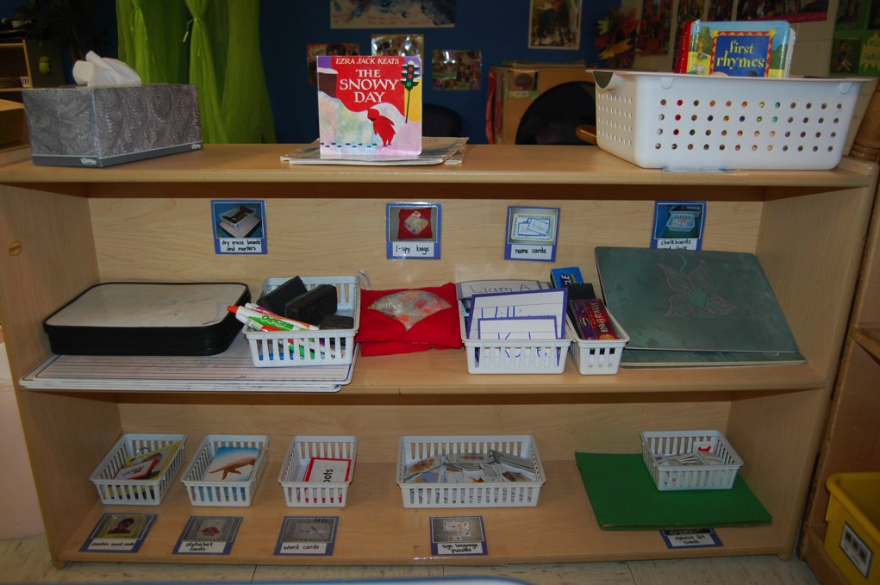
Área de escritura

Slide 13
Área de materiales manipulables

Slide 14
Área de juegos dramáticos

Slide 15
Área de bloques/cubos

Slide 16
Área para las comidas

